Slide 1

一、最大值和最小值定理
二、零点定理与介值定理

Slide 2
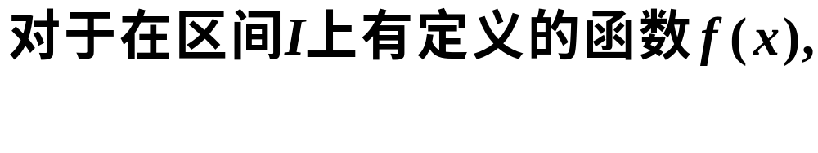



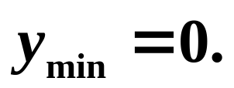
一、最大值和最小值定理
定义
例如

Slide 3
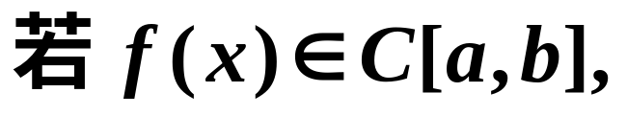

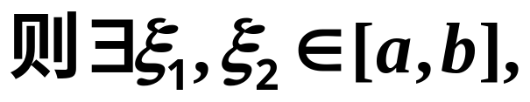

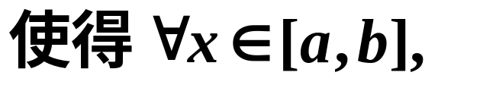







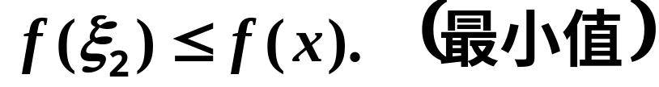
定理1(最值定理) 在闭区间上连续的函数，在该区间上一定能取得它的最大值和最小值.

Slide 4

注意 1.若区间是开区间, 定理不一定成立;
2.若区间内有间断点, 定理也不一定成立.

Slide 5
定理2(有界性定理)
在闭区间上连续的函数一定在该区间上有界.

Slide 6
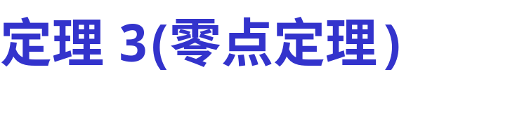
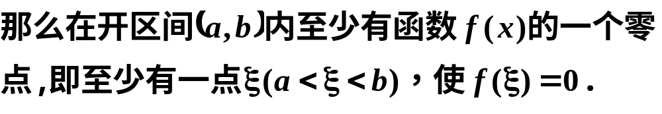
二、零点定理与介值定理
定义

Slide 7




几何解释

Slide 8

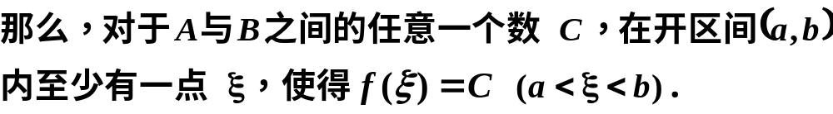

Slide 9
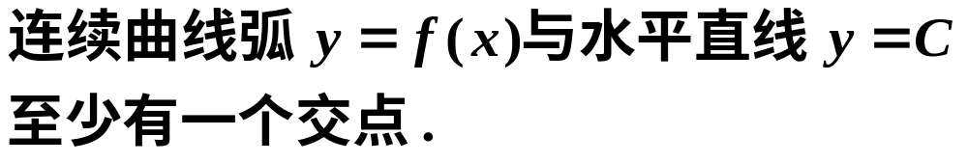






几何解释
M
B
C
a
b
A
m

Slide 10






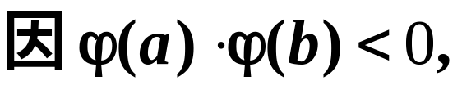



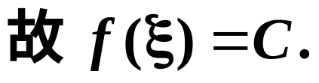
证
由零点定理,

Slide 11


推论
在闭区间上连续的函数必取得介于最大值 与最小值 之间的任何值.

Slide 12
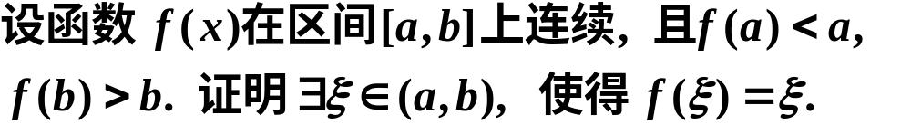








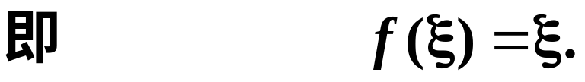
例1
证
由零点定理,

Slide 13
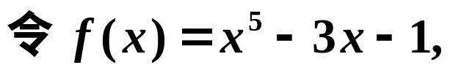









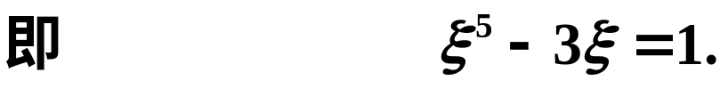
例2
证

Slide 14
小结
四个定理
有界性定理;最值定理;介值定理;零点定理.
注意 1．闭区间； 2．连续函数．
这两点不满足上述定理不一定成立．
解题思路
1.直接法:利用零点定理, 或者最值, 介值定理;
2.辅助函数法:先作辅助函数F(x),再利用零点定理.

Slide 15

